Slide 1
OSINT eszközök a gyakorlatban
avagy hogyan gyűjtsünk és elemezzünk nyílt adatokat személyekhez kapcsolódóan
Dr. Gorza Jenő PhD nyá. ezredes, c. egyetemi docens
Elektronikai és Informatikai Igazgató

Slide 2
OSINT eszközök a gyakorlatban
HM EI Zrt.
Infovadász technológia
OSINT folyamat

Slide 3
HM EI Zrt.
§
Alapítója Magyarország Kormányának Honvédelmi Minisztere.
A társaság alaptőkéjét kitevő, tulajdonosi jogokat megtestesítő összes részvény a Magyar Állam tulajdonában van.
Cégünk küldetése, hogy eredményes, sikeres és költséghatékony szolgáltatásokat nyújtson a HM és MH részére, amelyek megfelelnek a legmagasabb követelményeknek
3

Slide 4
HM EI Zrt.
Ingatlan kezelés és üzemeltetés
Élőerős és technikai őrzés-védelem
Informatikai szolgáltatások és fejlesztések
Harcászati szimuláció
C2 vezetési és irányítási rendszer
Komplex haderőtervezési, humán, logisztikai és pénzügyi
rendszer (KGIR)
Nemzeti rejtjelző eszköz fejlesztés, gyártás
Kórházi információs rendszer
Elektronikus Iratkezelés, szövegbányászat
Kutatás fejlesztés (TGYDGL level 4, UAV, víztisztító)
Cybervédelem
4

Slide 5
OSINT eszközök a gyakorlatban
HM EI Zrt.
Infovadász technológia
OSINT folyamat

Slide 6
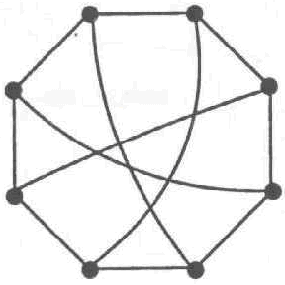
Infovadász technológia
Minden információ egy helyről elérhető
Keresés
Tartalmi kategorizálás
Elemzés
Értesítés

Slide 7
Intelligens keresés
Nyelvkezelés
Formátum függetlenség
Adatforrás és dokumentum szintű jogosultságkezelés
Tudásháttér, szemantikus keresés
Proaktív funkciók
Gyorsabb munkafolyamatok
Több ügy oldódik meg
A keresésre fordított idő átalakul elemzési idővé
Hatékonyabb működés

Slide 8
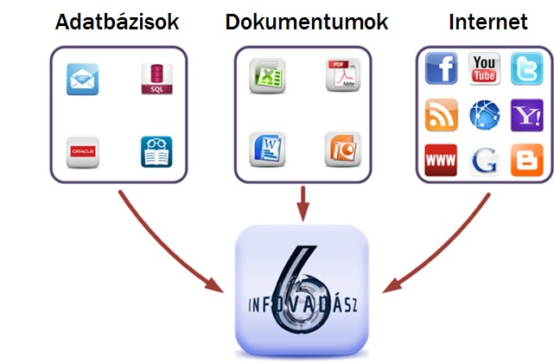
Információ források

Slide 9
Alkalmazási lehetőségek
 | Belső információk | Külső információk
Adatforrások | Dokumentumok Alkalmazások Adatbázisok E-mail Intranet CRM Szerződéstár | Weblapok Portálok Webes adatbázisok Fórumok Blogok Közösségi terek Publikus keresők
Funkciók | Keresés Kategorizálás Mentett keresés Leíró adatok kezelése Jogosultságkezelés Testreszabott keresőfelület Nyelvkezelés | Automatikus információ gyűjtés Tematikus szűrés automatikusan Keresés Kategorizálás Értesítés Összevont keresés Nyelvkezelés

Slide 10
OSINT eszközök a gyakorlatban
HM EI Zrt.
Infovadász technológia
OSINT folyamat

Slide 11
OSINT folyamat
adatgyűjtés feldolgozás elemzés vizualizáció jelentés
források
Google
Facebook
Twitter
Web
Fórumok, blogok

Slide 12
OSINT folyamat
adatgyűjtés feldolgozás elemzés vizualizáció jelentés
módszerek
Adott névhez kapcsolódó adatok feltérképezése
személyek, címek, szervezetek, telefonszámok
Beazonosítás, szűkítés
Twitter és Facebook accountok keresése
postok, ismerősök, munkahelyek, rokoni kapcsolatok, érdeklődési körök, földrajzi információk
Dokumentumok, fotók adatelemzése
metaadatok, földrajzi információk
12

Slide 13
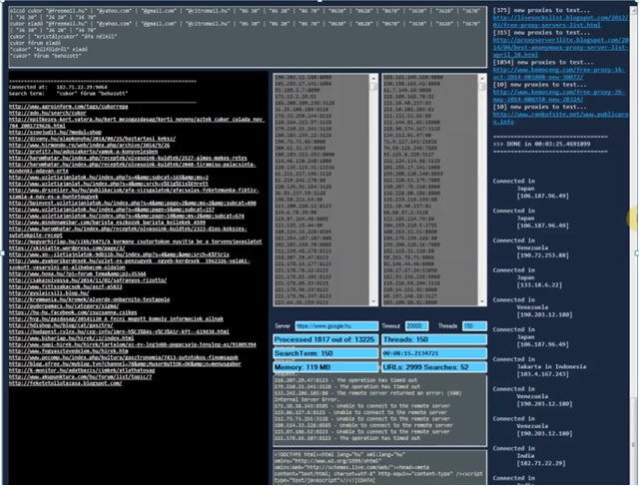
OSINT folyamat
adatgyűjtés feldolgozás elemzés vizualizáció jelentés
Tömeges Google keresés álcázott módon
keresési logikák
találati lista
álcázó proxy-k
szerver
adatok
13

Slide 14
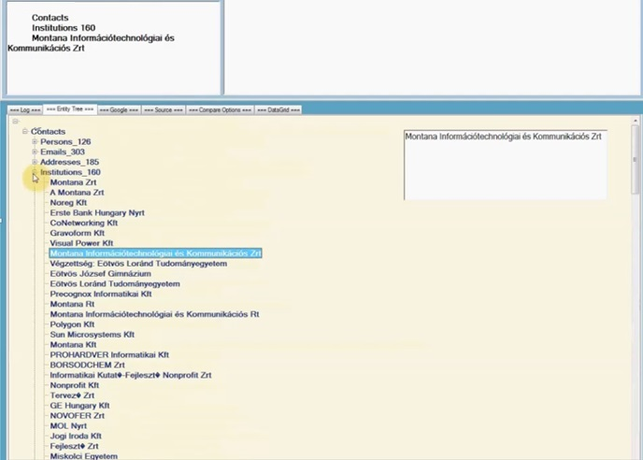
OSINT folyamat
adatgyűjtés feldolgozás elemzés vizualizáció jelentés
Személyhez kapcsolódó adatok kigyűjtése
alap és azonosító
adatok
személyhez kapcsolódó, kiemelt entitások
hierarchiája
14

Slide 15
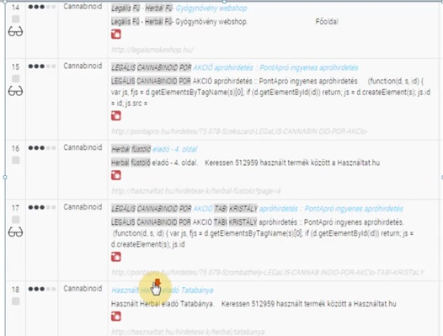
OSINT folyamat
adatgyűjtés feldolgozás elemzés vizualizáció jelentés
Összegyűjtött adatok keresése Infovadászban
találatok kiemelt adatokkal
15

Slide 16
OSINT folyamat
adatgyűjtés feldolgozás elemzés vizualizáció jelentés
Intelligens keresés a begyűjtött adatokban
Adatbázis építés
Entitások projektbe gyűjtése
Entitások meta adatainak nyilván-tartása
Kapcsolatok szerkesztése
Szűrők
Vizualizáció
16

Slide 17
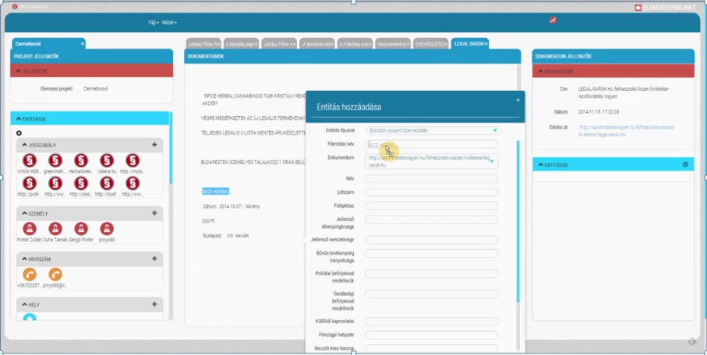
OSINT folyamat
adatgyűjtés feldolgozás elemzés vizualizáció jelentés
Elemzési projekt
elemzett dokumentumok
kiemelt
entitások
entitás felvétele
17

Slide 18
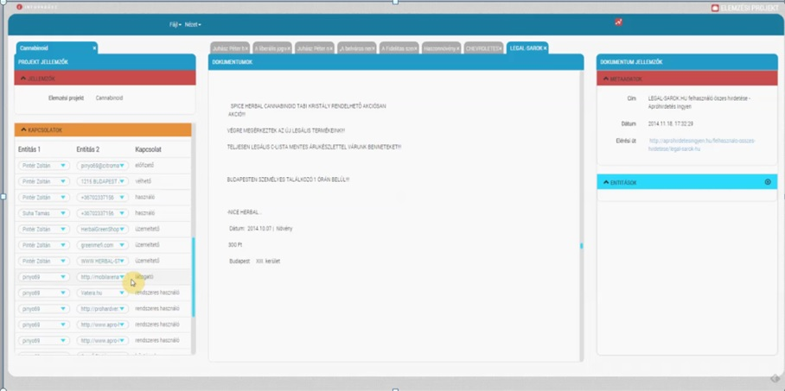
OSINT folyamat
adatgyűjtés feldolgozás elemzés vizualizáció jelentés
Kapcsolatok rögzítése
entitások közötti kapcsolatok
entitásokat tartalmazó dokumentumok
dokumentum metaadatok
18

Slide 19
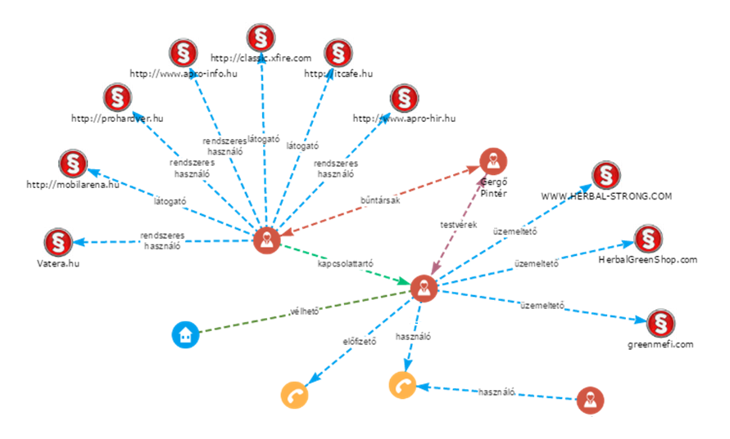
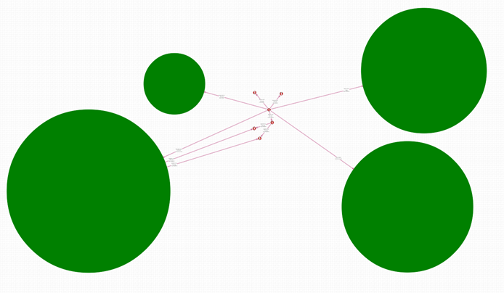
OSINT folyamat
adatgyűjtés feldolgozás elemzés vizualizáció jelentés
Kapcsolati háló ábrázolás
Szűrés entitástípusra
Szűrés dátumra
Különböző vizualizációs modellek
19

Slide 20
OSINT folyamat
adatgyűjtés feldolgozás elemzés vizualizáció jelentés
Keresési eredmények exportálása: Excelbe
Elemzési projekt exportálása Excelbe
Vizualizáció mentése képként
Szövegek formázásmentes kimásolása
20

Slide 21
Honvédelmi Minisztérium Elektronikai, Logisztikai és Vagyonkezelő Zrt.
Köszönjük a megtisztelő figyelmet.

